Slide 1
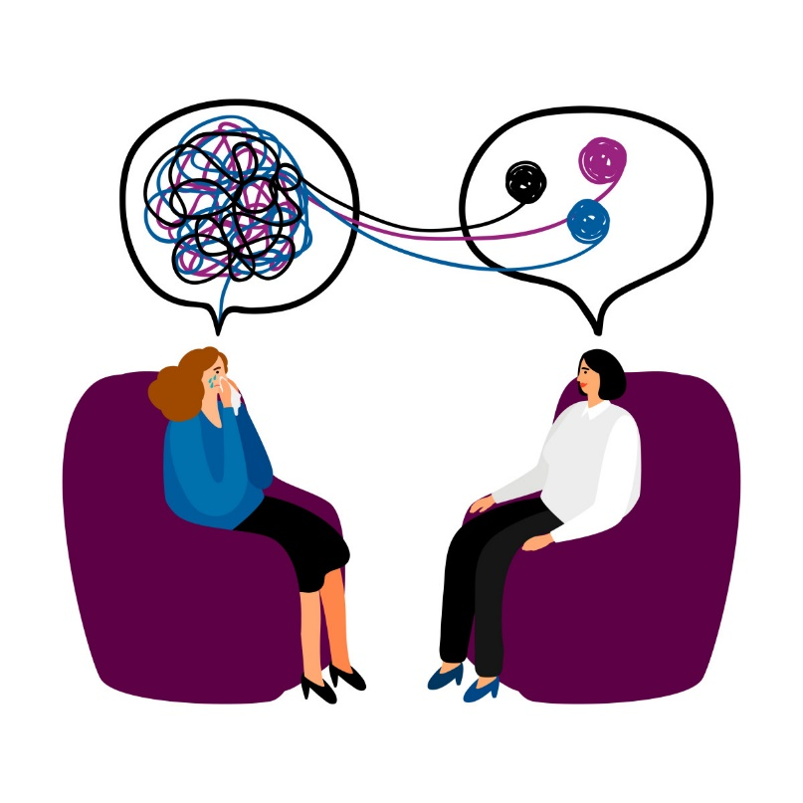
Психологтың алғашқы
көмек көрсету ережелері

Slide 2

Бірден әрекет етпеңіз.
Айналаңызға қарап, қандай көмек (психологиялықтан басқа) қажет екенін, зардап шеккендердің қайсысы көмекке көбірек мұқтаж екенін шешіңіз. Бір жәбірленушіге шамамен 30 секунд, бірнеше құрбанға шамамен бес минут беріңіз.

Slide 3
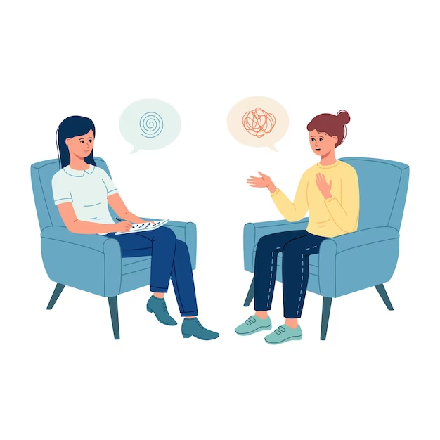
2. Өзіңіздің кім екеніңізді және қандай функцияларды орындайтыныңызды нақты айтыңыз. Көмекке мұқтаж адамдардың есімдерін табыңыз. Зардап шеккендерге көмектің жақын арада келетінін және сіз онымен айналысқаныңызды айтыңыз.

Slide 4

3. Өзіңіздің кім екеніңізді және қандай функцияларды орындайтыныңызды нақты айтыңыз. Көмекке мұқтаж адамдардың есімдерін табыңыз. Зардап шеккендерге көмектің жақын арада келетінін және сіз онымен айналысқаныңызды айтыңыз.

Slide 5

4. Зардап шегушінің қолын алыңыз немесе иығынан сипап қойыңыз. Басына немесе дененің басқа бөліктеріне қол тигізу ұсынылмайды. Зардап шегушімен бірдей деңгейде позицияны алыңыз. Зардап шегушіге арқаңызды бұрмаңыз.

Slide 6

5. Ешқашан зардап шегушіні кінәламаңыз. Оның жағдайына көмектесу үшін қандай шаралар қолдану керектігін айтыңыз.

Slide 7

6. Кәсіби құзыреттілік сенімділік береді. Біліктілігіңіз бен тәжірибеңіз туралы айтып беріңіз.

Slide 8
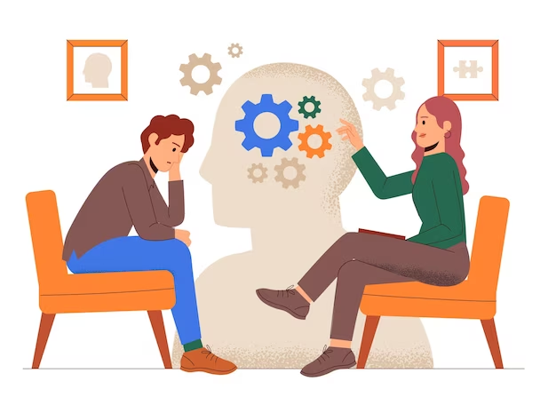
8. Зардап шегуші өз құзыретіне деген сенімін беру. Оған ол орындай алатын тапсырма беріңіз. Мұны зардап шегуші өзін-өзі бақылау сезімі болуы үшін оның өз қабілеттеріне сенімді болу үшін пайдаланыңыз.

Slide 9


Төтенше жағдай кезінде психологиялық көмек

Slide 10

Үрей, қорқыныш және төтенше жағдайлардағы шабуылдарын басқару әдістері
1. Терең және баяу тыныс алу. Сіз қаншалықты баяу тыныс алсаңыз, соғұрлым тезірек тынышталасыз. Ол осылай жұмыс істейді. Тыныс алу жүйкесі барлық ішкі мүшелерден өтеді. Оның көмегімен асқазан, өкпе, жүрек және т.б. жұмысы бақыланады, қалыпқа түеді.
Бақ-бақ гүлін үрлеу

Slide 11
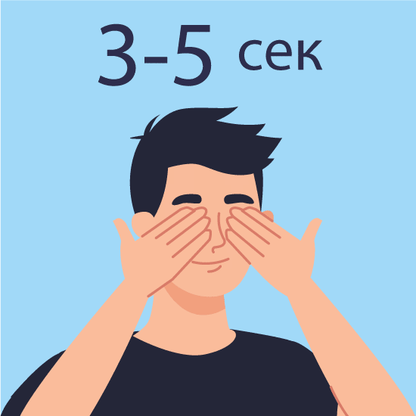
2.Ашнердің рефлексі. Екі саусағыңызбен жабық көздерінізге басыңыз Суретте көрсетілгендей, сонда көз алдында шеңберлер мен дақтар түседі. 3-5 секунд ұстап тұрыңыз және босатыңыз. Осы әдістін 10-15 әрекетін жасаңыз. Ашнер рефлексі тамыр соғуын (немесе жүрек соғу жиілігін) баяулатады.

Slide 12
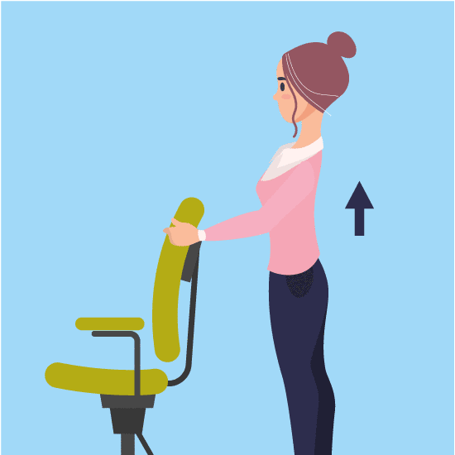
3. Жаттығу — 20-30 отырып тұру жасаңыз (кеудені жерден көтеру, бел темірге тартылу, орнында жүгіру және т.б.).

Slide 13
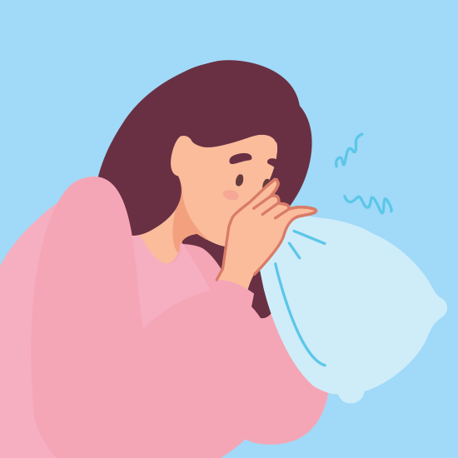
4. Егер сіздің қорқынышыңыз бен үрейіңіз жиі тыныс алудан, немесе алқынудан басталса, онда бұл гипервентиляциялық синдромы . Бұл диагноз тыныс алу жүйесінде мәселе таппаған кезде қояды, бірақ адам ентігуге шағымданады.

Slide 14
Үрейленген кезде жағымсыз ойлар пайда болғанда, өзіңізді басқаға ойларға аударуға тырысыңыз. Өзінізді тұтынатын кез-келген әрекетті табыңыз — сурет салу, жұмбақтарды шешу, үй тазалау, ән салу, тоқу, құрылыс жинақтары және т.б. Егер сіз бірдеңемен айналыссаңыз, ойларыңыз да бос қалмайды. Ал бос миді бірінші кездесетін ойлар толтырады.
Жаттығулар. “Ха”- тыныс алу жаттығуы
Тыныстауды үйрену:
Тыныстауды реттемей тұрып 1 шумақ өлең оқытылады.
Жасымда ғылым бар деп ескермедім,
Пайдасын көре тұра тексермедім.
Ер жеткен соң түспеді уысыма ,
Қолымды мезгіліне кеш сермедім.
“Мазасыз көңіл- күй”- жаттығуы.
Балаға өзінің өткен , қазіргі және болашақтағы суретін салуды ұсыныңыз. Портреттерге қол қойғаннан кейін, үш суретке ат қоюды сұраңыз. Бала әр портретті атап, неге өзін солай салғанын түсіндіруі керек. Баланың әңгімесінен көп жайтты аңғаруға болады.

Slide 15
“Мен гүлмін” жаттығуы
Өзіңізді гүл түрінде елестетіңіз
Сұрақтар:
Қандай гүлсіз?
Қайда өсіп тұрсыз?
Сізге кім сүйсіне қарайды?
Кімнің қолына түсесіз немесе Сізді кім жұлып алады?
Құлпырып өсу үшін сіздей гүлге не керек? Бала жаттығу кезінде
басынан кешкен барлық ой- сезімдерін суреттеп , айтып беруі керек.
“Сен өзіңді не үшін мақтайсың?”
Нұсқама: “Сенде қандай жақсы қасиет бар?Қандай жақсы мінез бар?
Соңғы рет сені мақтан ететіндей қандай жақсы іс жасадыңыз?
Осы туралы айтып , өзіңді мақтап көрші , кәне? Сонымен жалғастыру: Мен өзімді мақтаймын, себебі....”
Соңында талдау: “ Өз- өзіңді мақтау қиын болды ма, неге ондай сезімде болдың?”
Р.S. Әдістемелік көмектен алынған

